Slide 1


Monitoramento de VNFs: eBPF vs. Sysstat vs. Prometheus
João Pedro dos Santos Henrique Plinta e Rafael Correia Alves
Orientador: Prof. Me. Guilherme Werneck de Oliveira — IFPR Campus Pinhais

Slide 2
VI
Tecnologia
VI
Seminário de Ciência e
Tecnologia
Roteiro da Apresentação
Contexto — NFV transforma funções de rede em software; o monitor compete por recursos com a própria VNF.
Problema e Hipótese — Qual ferramenta gera menor sobrecarga? Hipótese: o eBPF, por operar no kernel sem polling, vence.
As Três Ferramentas — eBPF, Sysstat e Prometheus: onde cada uma lê os dados e que custo isso impõe.
Lacuna na Literatura — Nenhum trabalho anterior comparou as três ferramentas juntas, na mesma VNF.
Metodologia — WAF como VNF em Docker, quatro volumes de tráfego e coleta simultânea pelos três coletores.
Resultados — Tempo de resposta, CPU e memória, medidos para eBPF, Sysstat e Prometheus em cada volume.
Discussão — O que os dados confirmam sobre a hipótese formulada na introdução.
Limitações e Próximos Passos — O que os resultados não cobrem e o que falta até a defesa.

Slide 3
VI
Tecnologia
VI
Seminário de Ciência e
Tecnologia
Contexto: NFV
O que é uma VNF? — A Virtualização de Funções de Rede (NFV) transforma funções como firewall, IDS e balanceador de carga em software rodando sobre hardware comum, no lugar de appliances dedicados.
O desafio do monitoramento — O agente de monitoramento roda no mesmo host da VNF, disputando diretamente CPU e memória com a função que deveria apenas observar — a sobrecarga do monitor é subtraída da capacidade da própria rede.

Slide 4
VI
Tecnologia
VI
Seminário de Ciência e
Tecnologia
Problema e Hipótese
Pergunta de pesquisa — Quais são as diferenças práticas de desempenho entre eBPF, Sysstat e Prometheus no monitoramento de uma VNF, e qual tecnologia oferece menor sobrecarga sem comprometer a qualidade da coleta?
Hipótese — Por operar em nível de kernel, sem polling em espaço de usuário, o eBPF apresenta menor sobrecarga de monitoramento e, consequentemente, o menor tempo de resposta na coleta de métricas.

Slide 5
VI
Tecnologia
VI
Seminário de Ciência e
Tecnologia
Objetivos
Objetivo geral — Compreender como eBPF, Sysstat e Prometheus influenciam, em tempo de resposta e sobrecarga, o monitoramento de uma VNF sob diferentes volumes de tráfego.
Objetivos específicos — Implementar os três coletores sobre um WAF; executar experimentos com no mínimo três volumes de carga, medindo tempo de extração, CPU e memória; compreender vantagens e limitações de cada abordagem.

Slide 6
VI
Tecnologia
VI
Seminário de Ciência e
Tecnologia
As Três Ferramentas
eBPF — Programas anexados a kprobes no kernel (tcp_sendmsg, tcp_cleanup_rbuf) acumulam contadores diretamente no kernel; o espaço de usuário só lê o resultado consolidado via mapas eBPF.
Sysstat — Faz polling periódico de /proc/net/dev e /proc/[pid]/stat, calculando deltas entre amostras — esse processamento concorre por CPU com a VNF monitorada.
Prometheus — Reaproveita a coleta do Sysstat e mantém um servidor HTTP no processo, serializando as métricas em memória; no experimento, o endpoint /metrics ficou disponível mas não foi consultado — a sobrecarga adicional vem de manter esse servidor ocioso e da serialização contínua.

Slide 7
VI
Tecnologia
VI
Seminário de Ciência e
Tecnologia
Lacuna na Literatura
O que já existe — Cassagnes et al. (2020) comparam eBPF a ferramentas de polling; outros trabalhos avaliam Sysstat ou Prometheus isoladamente, sem uma VNF real como referência comum.
O que falta — Nenhum estudo comparou as três ferramentas juntas, no mesmo ambiente de VNF, sob cargas controladas e crescentes — é essa lacuna que este trabalho busca preencher.

Slide 8
VI
Tecnologia
VI
Seminário de Ciência e
Tecnologia
Metodologia
Abordagem — Pesquisa experimental, comparativa e quantitativa, com coleta sistemática de métricas sob condições controladas e análise estatística dos resultados.
VNF utilizada — Um WAF (Web Application Firewall) simplificado em Python, inspecionando SQLi, XSS, Path Traversal, RCE e Null Byte, como função de rede representativa.
Carga de tráfego — Quatro volumes de tráfego (100 mil a 2 milhões de mensagens), sempre com a mesma composição de 60% de tráfego benigno e 40% malicioso, com seed fixa para reprodutibilidade.
Ambiente — Contêineres Docker isolados por coletor, em hardware fixo: AMD Ryzen 5 5500, 16 GB de RAM, Ubuntu 26.04 LTS, kernel 7.0.

Slide 9
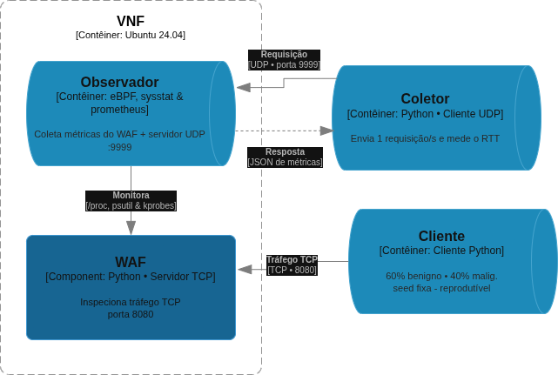
VI
Tecnologia
VI
Seminário de Ciência e
Tecnologia
Arquitetura do Experimento
Fluxo — O Cliente envia tráfego TCP ao WAF, que inspeciona cada payload; o Observador monitora o WAF e o próprio host (via eBPF, Sysstat ou Prometheus) e expõe métricas por UDP.
Medição — O Coletor envia uma requisição por segundo e mede o RTT da resposta — essa é a métrica de tempo de resposta usada nos resultados.

Slide 10
VI
Tecnologia
VI
Seminário de Ciência e
Tecnologia
Protocolo de Testes
Execuções — 360 execuções ao todo: 4 volumes de tráfego × 3 ferramentas × 30 repetições cada, todas em ambiente isolado e com hardware fixo.
Análise — Os resultados são reportados como média ± intervalo de confiança de 95%, calculado sobre as 30 repetições de cada configuração.

Slide 11
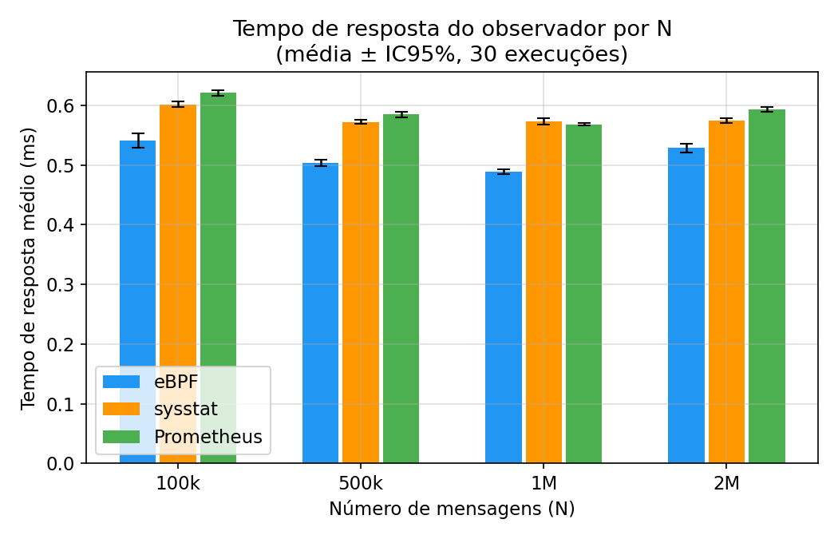
VI
Tecnologia
VI
Seminário de Ciência e
Tecnologia
Tempo de Resposta
Resultado — O eBPF apresentou o menor tempo de resposta médio do observador em todos os quatro volumes testados.
Magnitude — De 8,1% a 14,7% mais rápido que o Sysstat, e de 10,9% a 14,0% mais rápido que o Prometheus — diferença estatisticamente significativa (os intervalos de confiança não se sobrepõem).

Slide 12
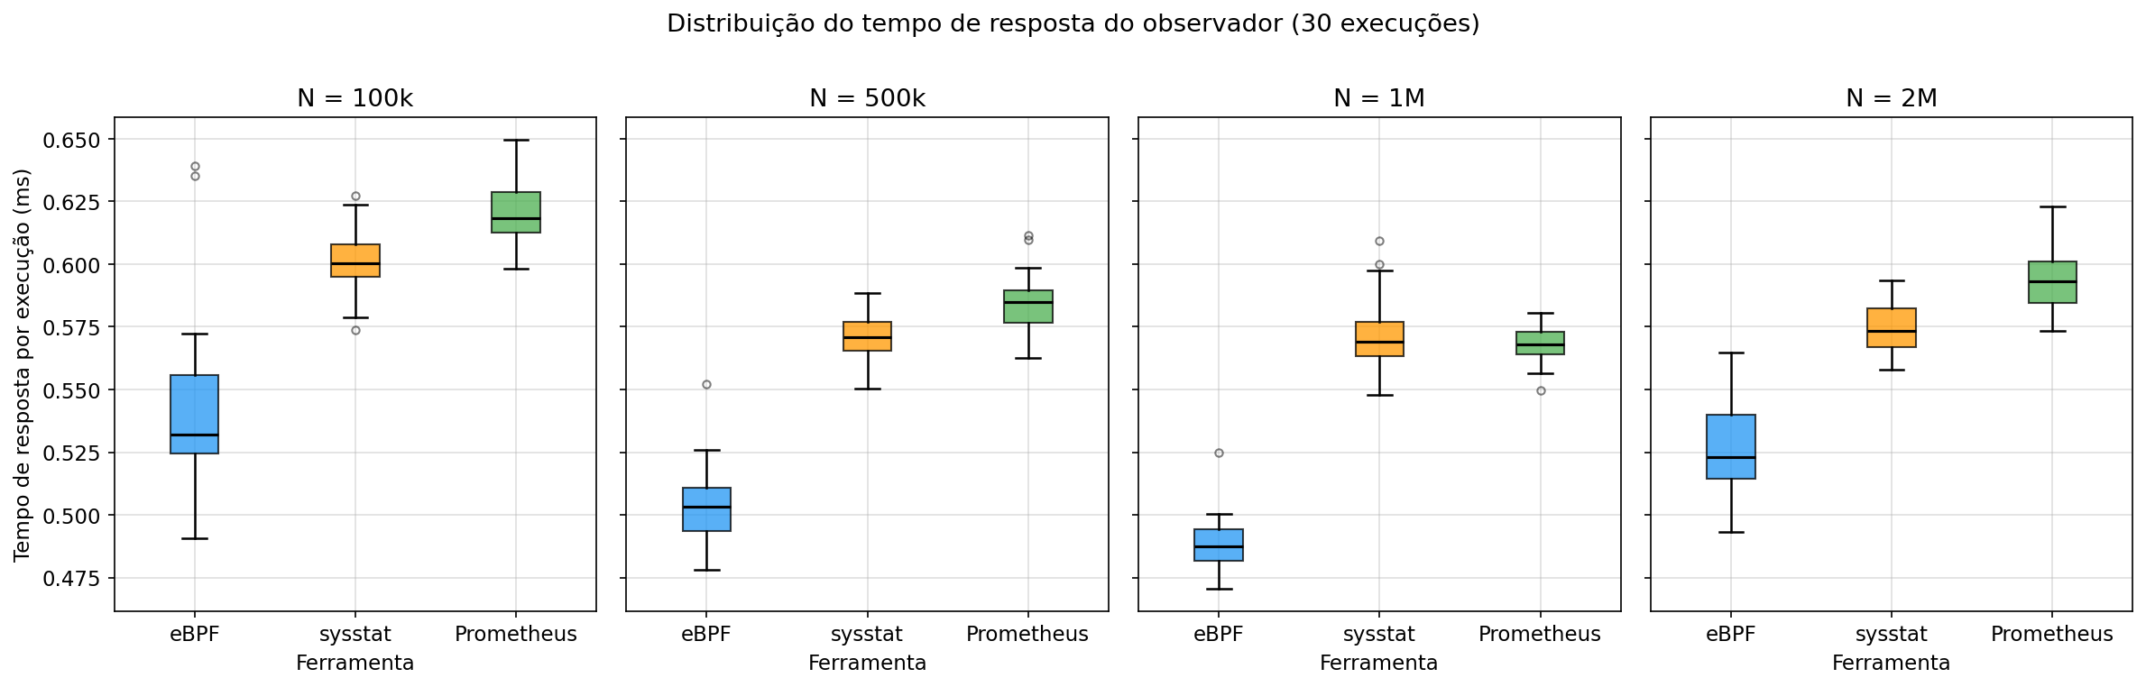
VI
Tecnologia
VI
Seminário de Ciência e
Tecnologia
Distribuição do Tempo de Resposta
Consistência — A vantagem do eBPF se mantém estável entre as 30 execuções de cada volume: menor dispersão e menor mediana em relação ao Sysstat e ao Prometheus, sem sobreposição relevante entre as distribuições.

Slide 13
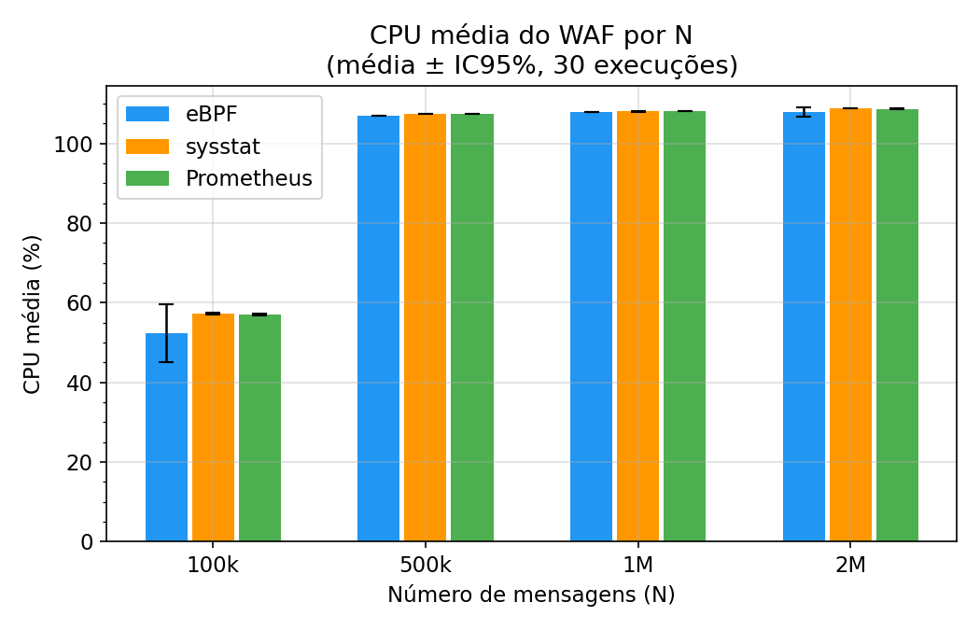
VI
Tecnologia
VI
Seminário de Ciência e
Tecnologia
CPU do WAF
Saturação — A partir de 500 mil mensagens, o uso de CPU do WAF satura entre 107% e 109%, sem diferença entre os três coletores — a inspeção domina o consumo, não o monitoramento.
Exceção — Em 100 mil mensagens, o eBPF mostrou média um pouco menor (52,4% vs. 57,2% e 57,0%), mas com intervalo de confiança muito largo — resultado não conclusivo.

Slide 14
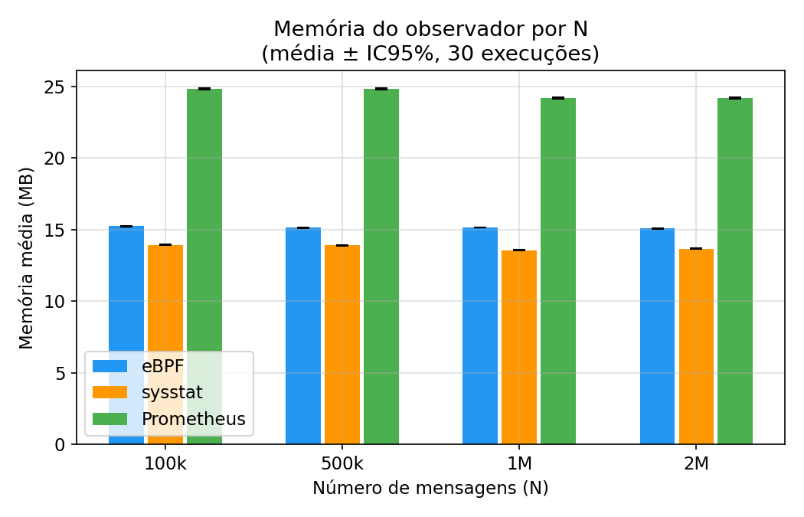
VI
Tecnologia
VI
Seminário de Ciência e
Tecnologia
Memória do Observador
Resultado — O consumo de memória do observador se mantém praticamente constante ao longo dos volumes testados, e varia claramente por ferramenta.
Ranking — Sysstat é o mais leve (~14 MB); o eBPF fica em posição intermediária (~15 MB); o Prometheus consome mais: ~24 MB — 78% a mais que o Sysstat.

Slide 15
VI
Tecnologia
VI
Seminário de Ciência e
Tecnologia
CPU do Coletor
Todos os volumes — Só em N=100k o eBPF é estável (IC pequeno). Nos demais, e mesmo Sysstat/Prometheus em 100k, o IC95% supera a própria média:
Volume (N) | eBPF | Sysstat | Prometheus
100 mil | 0,05 ± 0,01 | 4,66 ± 6,54 | 2,37 ± 4,72
500 mil | 3,51 ± 3,98 | 1,15 ± 2,24 | 3,48 ± 5,23
1 milhão | 0,82 ± 1,58 | 1,42 ± 1,94 | 0,74 ± 1,40
2 milhões | 0,47 ± 0,87 | 0,46 ± 0,84 | 0,80 ± 1,05
Leitura — Médias em % de CPU, IC95%. A ordem entre ferramentas muda de volume para volume (ex.: Sysstat "vence" em 500 mil) — sinal de ruído, não de uma vantagem real. Por isso o TCC trata essa métrica como evidência qualitativa complementar, não como comparação quantitativa.

Slide 16
VI
Tecnologia
VI
Seminário de Ciência e
Tecnologia
Síntese dos Resultados
Métrica | eBPF | Sysstat | Prometheus
Tempo de resposta | Menor | Intermediário | Maior
CPU do WAF | Equivalente | Equivalente | Equivalente
Memória do observador | Intermediária (~15 MB) | Menor (~14 MB) | Maior (~24 MB)
CPU do observador (N=100k) | Menor e mais estável | Maior / ruidoso | Maior / ruidoso
Tabela 4 do TCC — síntese comparativa das três abordagens de monitoramento.

Slide 17
VI
Tecnologia
VI
Seminário de Ciência e
Tecnologia
Resultados e Discussão
Hipótese confirmada — Os resultados confirmam a hipótese formulada na introdução: o eBPF apresentou a menor sobrecarga de tempo de resposta em todos os volumes testados, com diferença estatisticamente significativa.
Ganho real, porém específico — A vantagem do eBPF (8% a 15%) aparece no tempo de resposta; em CPU do WAF as três ferramentas são equivalentes, e em memória o Sysstat é o mais leve — não há um vencedor absoluto em todos os critérios.
Contribuição — Comparação direta e inédita entre eBPF, Sysstat e Prometheus na mesma VNF, sob quatro volumes de tráfego, com base empírica para decisões de monitoramento em ambientes NFV com recursos compartilhados.

Slide 18
VI
Tecnologia
VI
Seminário de Ciência e
Tecnologia
Limitações e Próximos Passos
O que já está fechado — Os resultados do Capítulo 4 — as 360 execuções e as métricas de tempo de resposta, CPU e memória — estão consolidados e não vão mudar.
O que falta — Escrever o Capítulo 5 (discussão e conclusão), incorporando as sugestões da banca de qualificação, até a defesa final, em dezembro de 2026.
Limitações do escopo testado — Experimentos em interface loopback e com um WAF simplificado, o que limita a generalização direta para redes físicas em produção.
Trabalhos futuros — Validar os resultados em infraestrutura física com tráfego real, e explorar os hooks XDP e TC do eBPF para monitoramento em camadas mais baixas da pilha de rede.

Slide 19
VI
Tecnologia
VI
Seminário de Ciência e
Tecnologia
Obrigado!
Dúvidas ou perguntas?
João Pedro dos Santos Henrique Plinta e Rafael Correia Alves
Orientador: Prof. Me. Guilherme Werneck de Oliveira — IFPR Campus Pinhais

